Slide 1

Управление подразделениями в мирное время
Лекция № 6
Виды служебных документов, их краткая характеристика и основные требования к ним

Slide 2
ТЕМА: «ВИДЫ СЛУЖЕБНЫХ ДОКУМЕНТОВ, ИХ КРАТКАЯ ХАРАКТЕРИСТИКА И ОСНОВНЫЕ ТРЕБОВАНИЯ К НИМ»
Учебные вопросы:
1. Виды служебных документов.
2. Основные требования предъявляемые к служебным документам.
3. Обращение со служебными документами.
Литература:
Приказ Министра Обороны РФ № 170 от 23 мая 1999 года «Об утверждении Инструкции по делопроизводству в ВС РФ»

Slide 3
Вопрос 1. Виды служебных документов

Slide 4
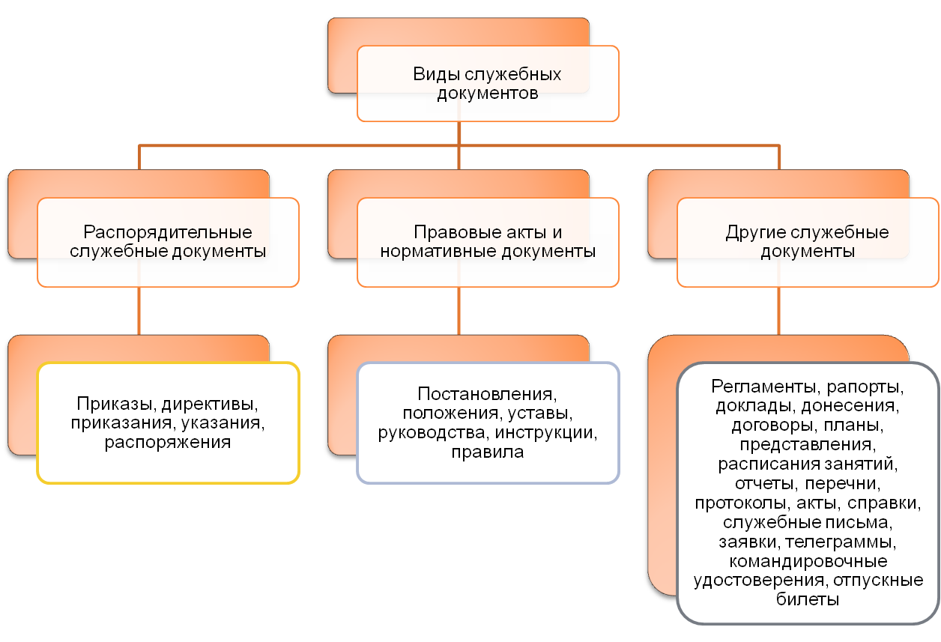
В Вооруженных Силах составляются (издаются) и применяются

Slide 5
Приказ – основной распорядительный служебный документ военного управления, издаваемый на правах единоначалия командиром воинской части (начальником организации, учреждения).
Командир (начальник) воинской части в соответствии со статьей 95 Устава внутренней службы Вооруженных Сил Российской Федерации отдает письменные приказы по строевой части, по боевой подготовке и другим вопросам, право, регламентировать которые, ему предоставлено.
Приказы подписываются командиром (начальником) воинской части и начальником штаба воинской части. В воинской части, где воинская должность начальника штаба воинской части не предусмотрена штатом, приказы подписываются командиром (начальником) воинской части единолично.
Приказы командира (начальника) воинской части изготавливаются на средствах вычислительной техники, а при их отсутствии печатаются на пишущих машинках или пишутся от руки на отдельных листах или в специальных книгах. Нумерация приказов ежегодно начинается с первого номера.

Slide 6
Директива – распорядительный служебный документ, содержащий указания по подготовке и ведению боевых действий, вопросам боевой готовности, всестороннего обеспечения войск (сил) боевой и оперативной подготовке, обучению, воспитанию, штатной организации и другим вопросам жизни и деятельности войск (сил).
Директива применяется главным образом в системе руководства Вооруженными Силами, стратегическими и оперативно-стратегическими объединениями (командованиями).

Slide 7
Приказание – распорядительный служебный документ, издаваемый начальником штаба от имени командира (начальника) воинской части или военным комендантом от имени начальника гарнизона.
Указания – распорядительный служебный документ, издаваемый преимущественно по вопросам информационно-методического характера, а также по вопросам, связанным с организацией исполнения приказов (директив) и других актов вышестоящих органов.
Постановление – документ, содержащий решение коллегиального органа или должностного лица (постановление Военного совета, постановление о возбуждении уголовного дела и др.).

Slide 8
Положение – правовой акт, устанавливающий основные правила организации и деятельности органа военного управления.
Устав - правовой акт, регламентирующий повседневную деятельность военнослужащих, жизнь, быт и несение службы в Вооруженных Силах, подготовку личного состава, а также определяющий основы подготовки и ведения боя (боевых действий) подразделениями, воинскими частями и соединениями. К уставам также относятся учредительные документы организаций Вооруженных Сил.
Наставление, руководство, инструкция, правила, регламент определяют организационные, научно-технические, хозяйственные, финансовые и иные специальные стороны деятельности воинских частей и должностных лиц.

Slide 9
Распоряжение - распорядительный служебный документ по вопросам управления имуществом Вооруженных Сил, а также служебный документ, посредством которого командирами (начальниками) ставятся задачи в соответствии с предоставленными полномочиями.
Представление - служебный документ установленной формы, содержащий сведения по вопросам представления:
военнослужащих к назначению на воинскую должность, освобождения от воинской должности, зачисления в распоряжение, присвоения воинского звания (восстановления в воинском звании) и увольнения с военной службы;
военнослужащих и лиц гражданского персонала, а также других граждан Российской Федерации к награждению ведомственными знаками отличия Министерства обороны РФ.

Slide 10
План – служебный документ, в котором излагается перечень намечаемых к выполнению работ или мероприятий, их последовательность с указанием сроков исполнения, ответственных исполнителей, а также служебный документ с графическим изображением участка местности, здания, сооружения и пр.
Отчет, доклад – служебные документы, содержащие сведения о выполнении планов, заданий, проведения мероприятий и другие сведения, представляемые вышестоящему командиру (начальнику).
Донесение - служебный документ, разрабатываемый в целях представления определенных сведений вышестоящему командиру (начальнику) по оперативным и мобилизационным вопросам, службе войск, состоянию воинской дисциплины, обеспеченности вооружением, военной техникой, другими видами снабжения войск (сил) и иным вопросам.

Slide 11
Договор, контракт - документы, фиксирующие соглашение сторон об установлении каких-либо отношений и регулирующие эти отношения.
Перечень - систематизированное перечисление документов или иных предметов, объектов или работ, составленное в целях распространения на них определенных норм или требований.
Протокол – служебный документ, в котором зафиксирован ход проведения каких-либо действий, мероприятий (протокол собрания, заседания; протокол осмотра и т.д.)

Slide 12
Акт – служебный документ, подтверждающий установленные факты и события. Акт составляется, как правило, в ходе проверки, инвентаризации, приема-передачи дел и должности и т.д. несколькими лицами и подлежит утверждению должностным лицом в пределах полномочий.
Телеграмма – служебный документ для передачи распоряжений и сообщений срочного характера по техническим средствам связи.
Справка – описание или подтверждение тех или иных фактов и событий.
Рапорт - служебный документ, докладываемый командиру (начальнику) по устанавливаемой форме.

Slide 13
Вопрос 2. Основные требования предъявляемые к служебным документам

Slide 14
Служебный документ должен отвечать требованиям:
соответствовать действующему законодательству, приказам, директивам и другим руководящим документам вышестоящих командиров (начальников);
основываться на фактах и содержать конкретные и реальные предложения или указания;
не дублировать требования, содержащиеся в ранее изданных документах, а при необходимости иметь ссылки на них;
давать возможность обрабатывать его с помощью средств вычислительной техники;
соответствовать утвержденной форме, если таковая предусмотрена.

Slide 15
Служебный документ должен быть написан служебно-деловым стилем с соблюдением правил русской орфографии и пунктуации, кратко и ясно, обеспечивать точное и однозначное восприятие изложенной в нем информации.
Применяемые термины должны соответствовать терминологии, принятой в Вооруженных Силах, и употребляться в одном и том же значении. При составлении служебных документов рекомендуется пользоваться простыми предложениями и не употреблять лишних слов, не вносящих ничего нового в смысл фразы, предложения.
Текст телеграммы должен излагаться без союзов, предлогов и знаков препинания, если при этом не искажается ее содержание. В телеграмме не допускаются переносы слов и исправления, подпись пишется с новой строки. Исходящие телеграммы пишутся (печатаются) на лицевой стороне телеграфного бланка или на светлой бумаге и заверяются печатью «Для телеграмм».

Slide 16
Служебные документы, разрабатываемые на основании указов, постановлений, распоряжений, приказов, директив, приказаний и указаний, должны содержать в тексте документа ссылку на них или иметь в конце приписку: «Основание: наименование, дата и номер документа».
На срочных документах, доставляемых местным адресатам через экспедиторов (посыльных) воинских частей, ставится надпись:
«Срочно – доставить к __» (указывается время, к которому необходимо доставить документ).
Во всех служебных документах при определении времени суток следует исходить из 24-часового исчисления, не употребляя слов «утра», «дня», «вечера» и «ночи».

Slide 17
В тексте служебных документов действительные наименования воинских частей пишутся без указания почетных наименований (кроме наименования «гвардейский» или «гвардейская») и государственных наград. Запрещается указывать в несекретных служебных документах действительные наименования воинских частей, которым присвоены условные наименования.
При изготовлении служебных документов машинописным способом или с помощью других технических средств рекомендуется применять текстовый редактор Word или другой совместимый с ним формат с использованием шрифта Times New Roman размером № 12-16 через 1-2 межстрочных интервала (для оформления табличных материалов допускается использование шрифта размером № 12). Документы, представляемые Министру обороны Российской Федерации, подготавливаются с применением шрифта размером № 16.

Slide 18
Отдельные документы (заявление, анкета, объяснительная записка, рапорт и т.п.) разрешается писать от руки.
Служебные документы составляются в рабочих тетрадях или на отдельных листах бумаги белого и светлого тонов и оформляются, как правило, на бланках, на стандартных листах формата А4 (210 Х 2 97 мм) или А5 (148 Х 210 мм) либо в виде электронных документов. При оформлении отдельных служебных документов (расписания занятий, план-календарь и т.п.) допускается использование бумаги формата A3 (297x420 мм) и большего формата.
Каждый лист документа, оформленный как на бланке, так и без него должен иметь поля размером не менее:
20 мм – левое, верхнее, нижнее;
10 мм – правое.

Slide 19
При создании служебных документов на двух и более страницах вторая и последующие страницы должны быть пронумерованы. Каждое приложение к основному документу, за исключением распорядительных служебных документов, должно иметь самостоятельную нумерацию. Порядковые номера страниц проставляются арабскими цифрами посередине верхнего поля документа без знака точки.
Служебные документы должны иметь угловые штампы или бланки с угловыми штампами и установленный состав, расположение и оформление реквизитов. Состав реквизитов служебного документа определяется его видом и назначением.

Slide 20
Вопрос 3. Обращение со служебными документами

Slide 21
Содержание служебных документов не подлежит разглашению. Вести разговоры, связанные с содержанием служебных документов, в присутствии посторонних лиц ЗАПРЕЩАЕТСЯ.
Давать справки по служебным документам и сообщать сведения, содержащиеся в них, лицам, не имеющим отношения к документам, разрешается только с ведома командира (начальника).
Работа со служебными документами в частях (учреждениях) в нерабочее время допускается только с разрешения командира (начальника штаба) воинской части.

Slide 22
Работа со служебными документами и хранение их за пределами служебных помещений воинских частей (учреждений), как правило, ЗАПРЕЩАЕТСЯ.
Офицеры с разрешения непосредственных начальников могут брать несекретные служебные издания (кроме изданий с пометкой «Для служебного пользования») для работы в домашних условиях на срок не более десяти дней.
Передача документов из одного отдела (службы) в другой производится через лицо, ведущее делопроизводство, под расписку в журнале учета. В этом случае исполнитель обязан получить документы обратно под расписку в этом же реестре.

Slide 23
На служебных документах, содержащих сведения ограниченного распространения, в правом верхнем углу первого листа, а имеющим обложки и в правом верхнем углу обложки проставляется пометка «Для служебного пользования». На первом листе такого служебного документа, кроме того, проставляется номер экземпляра.
Пользоваться данными из служебных документов, содержащих сведения ограниченного распространения, для открытых выступлений и опубликования в открытой печати ЗАПРЕЩАЕТСЯ.
Выносить документы с пометкой «Для служебного пользования» из помещений штаба (учреждения) ЗАПРЕЩАЕТСЯ.

Slide 24
Служебные документы с пометкой «Для служебного пользования» разрешается брать для занятий в поле, в подразделения и т.п. Они выдаются под расписку руководителям занятий и переносятся в портфелях (чемоданах).
Служебные документы, дела, книги и журналы учета, издания и литература, утратившие практическое значение и не имеющие исторической и научной ценности, а также с истекшими сроками хранения, должны уничтожаться.
Служебные документы, дела, книги и журналы учета, издания и литература, утратившие практическое значение и не имеющие исторической и научной ценности, а также с истекшими сроками хранения, должны уничтожаться.

Slide 25
Отбор и уничтожение указанных документов производится комиссией. Состав комиссии назначается приказом командира воинской части из числа наиболее квалифицированных лиц, способных правильно определить историческую, научную ценность и практическую надобность служебных документов, дел, книг и журналов. В состав комиссии включается не менее трех человек, один из которых – сотрудник делопроизводства.
При уничтожении обязаны присутствовать все члены комиссии, которые несут персональную ответственность за правильность и полноту уничтожения перечисленных в акте документов.

Slide 26
Спасибо за внимание!

